Slide 1

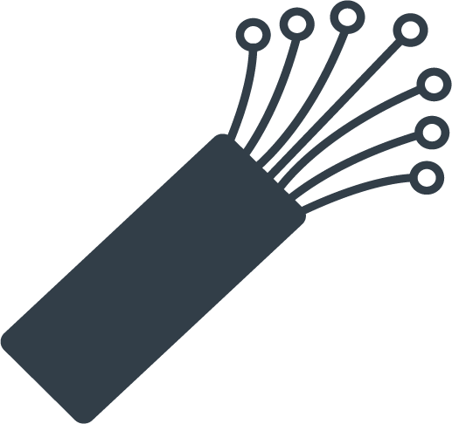
Fibra Óptica
Julio Alejandro Tejada Nava
Isaí López Hernández
Antonio Alvarado Solís
Enrique Alonso Santiago
ITIW31
Aplicación de las telecomunicaciones

Slide 2
Introducción y la fibra óptica
La fibra óptica es un medio de transmisión empleado habitualmente en redes de datos; un hilo muy fino de material transparente, vidrio o materiales plásticos, por el que se envían pulsos de luz que representan los datos a transmitir. La fuente de luz puede ser láser o un LED.
Se utiliza ampliamente en telecomunicaciones, ya que permiten enviar gran cantidad de datos a una gran distancia, con velocidades similares a las de radio y superiores a las de cable convencional.
Son el medio de transmisión por excelencia al ser inmune a las interferencias electromagnéticas, también se utilizan para redes locales, en donde se necesite aprovechar las ventajas de la fibra óptica sobre otros medios de transmisión.

Slide 3
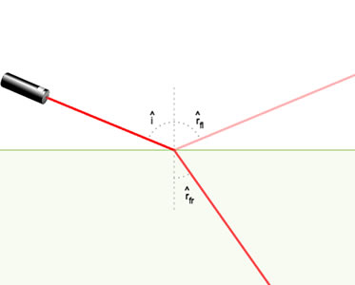
Principios físicos
Refracción: es el cambio de dirección que llevan las ondas cuando pasan de un medio a otro.
Reflexión: también es el cambio de dirección de la onda, pero hacia el origen.

Slide 4
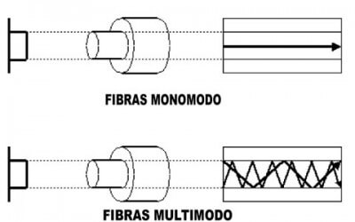
Tipos de Fibra Óptica
Monomodo
Se transmite un sólo haz de luz por el interior de la fibra. Tienen un alcance de transmisión de 300 km en condiciones ideales, siendo la fuente de luz un láser.
Multimodo
Se pueden transmitir varios haces de luz por el interior de la fibra. Generalmente su fuente de luz son IODOS de baja intensidad, teniendo distancias cortas de propagación (2 o 3 Km), pero son más baratas y más fáciles de instalar.

Slide 5

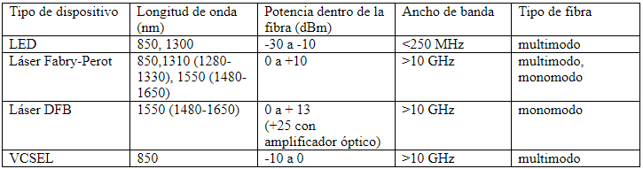
Transmisión de datos
Comúnmente se utilizan cuatro tipos de fuentes: LED, láser fabry-perot (FP), láser de retroalimentación distribuida (DFB) y láser de cavidad vertical y emisión superﬁcial (VCSEL).
Especificaciones:

Slide 6
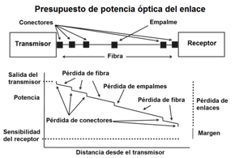
Transmisión y Recepción
Presupuesto de potencia óptica del enlace
El presupuesto de potencia óptica del enlace se determina teniendo en cuenta dos factores: la sensibilidad del receptor y la potencia de salida del transmisor en la fibra
El nivel de potencia mínimo que genera una tasa de bits erróneos aceptable determina la sensibilidad del receptor.
Esta potencia del transmisor acoplada a la fibra determina la potencia transmitida.

Slide 7

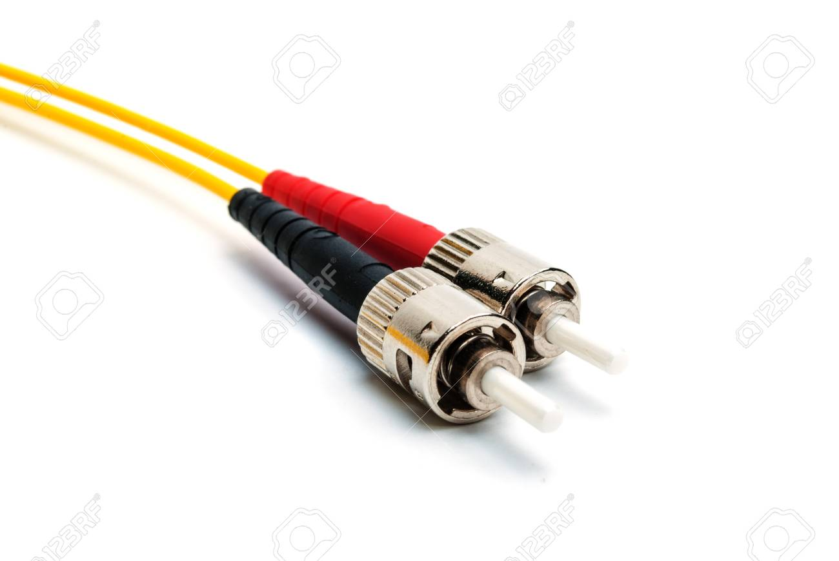
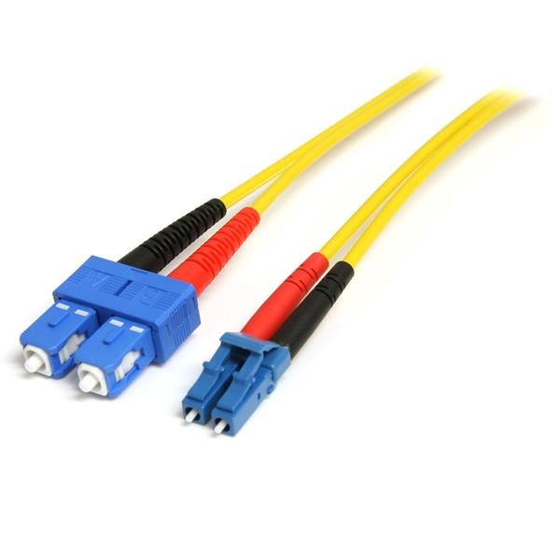
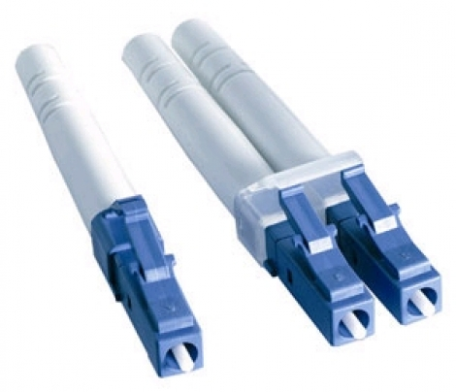
Conectores de Fibra Óptica
ST (Straight Tip ó Punta Recta). Es el conector más usado especialmente en terminaciones de cables MM y para aplicaciones de Redes
SC (Subscriber Connector). Conector de bajas pérdidas, muy usado en instalaciones de SM y aplicaciones de Redes y CATV.
LC (Lucent Connector ó Conector pequeño). Conector más pequeño y sofisticado, usado en Trasceivers y equipos de comunicación de alta densidad de datos.

Slide 8
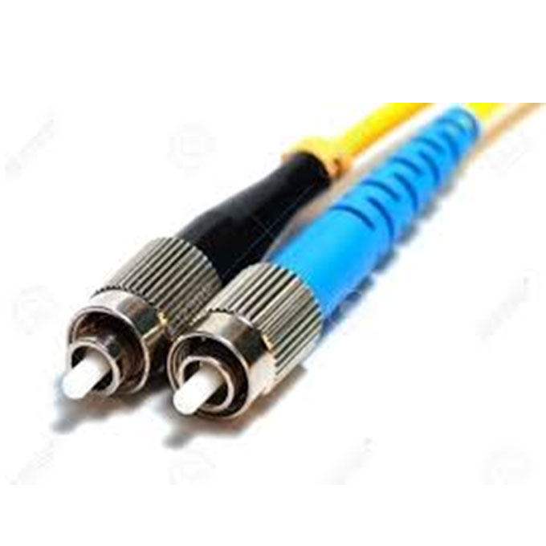
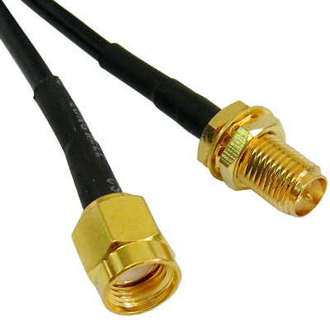
Conectores de Fibra Óptica
FC (Ferule Connector ó Conector Férula). Conector usado para equipos de medición como OTDR. Además, comúnmente utilizado en conexiones de CATV
SMA (Sub Miniature A ó Conector Sub Miniatura A). Usado en dispositivos electrónico con algunos acoplamientos óptico. Además de uso Militar.

Slide 9
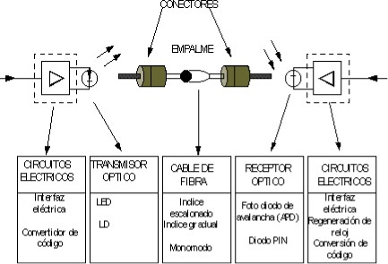
Arquitectura de sistema de fibra óptica

